Slide 1
1 LABORATORINIS DARBAS. STRAIPSNIO APŽVALGA
Parengė: Simona Gelžinytė, Ugnė Kniukštaitė, Laineda Morkytė, Austėja Valeikaitė

Slide 2
INFORMACIJA APIE STRAIPSNĮ
Straipsnio pavadinimas - Statistiniai metodai analizuoti pasikartojančius įvykius tiriant lėtinės inkstų ligos kohortą. (angl. Statistical Methods for Recurrent Event Analysis in Cohort Studies of CKD)
Autoriai: Yang W, Jepson C, Xie D, Roy JA, Shou H, Hsu JY, Anderson AH, Landis JR, He J, Feldman HI.
Straipsnis rėmėsi 22 šaltiniais, pats straipsnis yra cituotas 14 kitų straipsnių.
Išleidimo metai: 2017 – 12 – 07
Nuoroda į straipsnį: https://www.ncbi.nlm.nih.gov/pmc/articles/PMC5718286/

Slide 3
TEMOS AKTUALUMAS
Lėtinė inkstų liga – tai palaipsniui progresuojantis inkstų funkcijos blogėjimas, ilgainiui sukeliantis lėtinį inkstų nepakankamumą. Beveik kas dešimtas suaugęs žmogus serga šia liga;
Dauguma tyrimų atsižvelgia tik į pirmąjį įvykį (atsidurti ligoninėje dėl širdies nepakankamumo), o vėlesnės informacijos netikrina. Šiame straipsnyje autoriai pastebėjo, kad skirtingi faktoriai daro įtaką įvykti pirmajam įvykiui ir vėlesniems;
Parodyta, jog rekurentinių įvykių analizė suteikia papildomos informacijos lyginant su standartine išgyvenamumo iki pirmojo įvykio analize.

Slide 4
DUOMENYS
Buvo 3939 pacientai iš 7 skirtingų klinikų centrų JAV, stebėtų 2003 – 2008 m. Dalyviai buvo stebimi per kasmetinius apsilankymus klinikoje, tarp kurių kas 6 mėnesius buvo atliekami pokalbiai telefonu;
Tyrimo metu surinkti klinikiniai rezultatai apėmė galutinę inkstų ligos stadiją, širdies ir kraujagyslių ligas bei mirtį. Širdies ir kraujagyslių ligų įvykiai sprendžiami remiantis hospitalizacijos įrašų peržiūromis;
Įvykis – hospitalizacijų skaičius dėl stazinio širdies nepakankamumo, sergant chronine inkstų liga;
Atliekant pasikartojančių įvykių analizę, asmeniui yra rizika būti hospitalizuotam, neatsižvelgiant į tai, ar įvykis įvyko, ar ne.

Slide 5
TYRIMO TIKSLAS
Išanalizuoti lėtinio inkstų nepakankamumo kohortos tyrimo duomenis, siekiant nustatyti pacientų, sergančių lėtine inkstų liga (angl. CDK), hospitalizavimo dėl stazinio širdies nepakankamumo rizikos veiksnius (dažniausiai sergantys CDK yra hospitalizuojami dėl šios priežasties).

Slide 6
TYRIMO UŽDAVINIAI
• Nubraižyti vidutinę sukauptinę funkciją lėtinio inkstų nepakankamumo kohortos (CRIC) tyrimo duomenims;
• Teoriškai aprašyti Puasono regresijos ir praplėstus rekurentiniams įvykiams išgyvenamumo analizės modelius - proporcingojo intensyvumo modelis, Prentice'o, Williamso ir Petersono (trump. PWP) bendro laiko modelis, Prentice'o, Williamso ir Petersono laiko tarpo modelis;
• Pritaikyti Puasono regresiją ir proporcingojo intensyvumo, Prentice'o, Williamso ir Petersono bendro laiko, bei Prentice'o, Williamso ir Petersono laiko tarpo modelius CRIC tyrimo duomenims, siekiant ištirti pakartotinio hospitalizavimo dėl stazinio širdies nepakankamumo rizikos veiksnius;
• Įrodyti, kad rekurentinių įvykių analizė gali suteikti daugiau papildomų įžvalgų apie duomenis nei standartine išgyvenamumo analize, tirianti rizikos veiksnius iki pirmojo įvykio;
• Palyginti rezultatus, gautus pritaikius skirtingus modelius.

Slide 7
PRADINĖ DUOMENŲ ANALIZĖ
Buvo nustatyta, jog vidutinis tiriamųjų amžius 58 m. (standartinis nuokrypis 11);
55 % buvo vyrų, 42 % pacientų buvo baltieji, 42 % juodaodžiai, o 13 % ispanų etninės kilmės;
Apie pusę pacientų sirgo diabetu.

Slide 8
VIDUTINĖ SUKAUPTINĖ FUNKCIJA (ANGL. MEAN CUMULATIVE FUNCTION)
Tai rekurentiniams įvykiams Kaplano – Mejerio kreivių atitikmuo, kuris parodo sukauptinį įvykių pasikartojimų skaičių. Dar vadinama kaupiamojo intensyvumo funkcija (angl. CIF).
Interpretacija:
Tiesi linija (pastovus didėjimas) rodo, kad įvykių skaičius išlieka toks pat keičiantis metams;
Įgaubta į viršų (vis statesnė) rodo, kad paciento būklė blogėja, nes laikui bėgant vis dažniau įvyksta įvykiai.

Slide 9
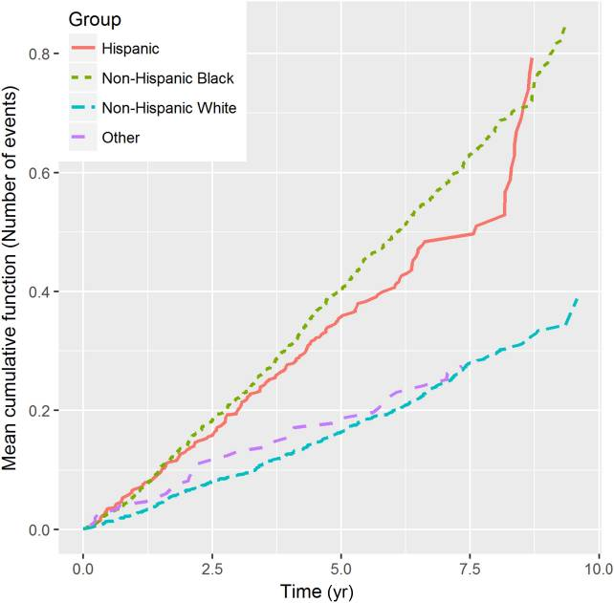
VIDUTINĖ SUKAUPTINĖ FUNKCIJA PRITAIKYTA DUOMENIMS
X ašis - laikotarpis metais nuo įsitraukimo į tyrimą (pradžia, kai pacientas susirgo);
Y ašis reprezentuoja vidutinį hospitalizavimo skaičių dėl stazinio širdies nepakankamumo;
Suskirstyta pagal tautybės grupę.

Slide 10
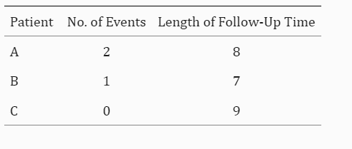
PUASONO REGRESIJA REKURENTINIAMS ĮVYKIAMS IŠGYVENAMUMO ANALIZĖJE
Modeliuoja, kiek kartų įvyko dominantis įvykis.
Prielaidos:
Rezultatas (t. y. dominančių įvykių, įvykusių per tam tikrą laiko tarpą, skaičius) pasiskirsto pagal Puasono skirstinį su fiksuotu įvykių atsiradimo dažniu per tam tikrą laiką;
Laikas iki įvykio pasiskirsto pagal eksponentinį skirstinį;
Rizika nekinta bėgant laikui.
Prielaidos iš įprastos Puasono regresijos:
Vidurkis turi būti lygus dispersijai;
Neturi būti išskirčių;
Neturi būti multikolinearumo;
Turi būti bent viena reikšminga kovariantė.

Slide 11
KOKSO PROPORCINGŲJŲ RIZIKŲ MODELIO PLĖTINIAI REKURENTINIAMS ĮVYKIAMS
Proporcingojo intensyvumo modelis;
Prentice, Williams and Peterson bendro laiko modelis;
Prentice, Williams and Peterson laiko tarpo modelis.

Slide 12
PROPORCINGOJO INTENSYVUMO MODELIS (ANDERSONO - GILLO)
Tai modelis, apibendrinantis Kokso proporcingųjų rizikų modelį, su kuriuo būtų galima analizuoti pasikartojančius duomenis;
Šio modelio rezultatas – intensyvumo funkcija, kuri konceptualiai panaši į rizikos funkciją, tačiau nereikalauja, kad asmuo nebūtų patyręs įvykio iki laiko t;
Taikant proporcingo intensyvumo modelį daroma prielaida, kad bazinė intensyvumo funkcija yra vienoda visiems įvykiams, neatsižvelgiant į jų eiliškumą.

Slide 13
PRENTICE, WILLIAMS AND PETERSON BENDRO LAIKO MODELIS
Šiame modelyje naudojama laiko skalė yra nuo tyrimo pradžios;
Modelis yra stratifikuotas pagal įvykių seką, todėl bazinė rizikos funkcija gali skirtis priklausomai nuo įvykių sekos. Jei paskutiniuose sluoksniuose susidaro labai mažas įvykių skaičius, juos galima apjungti, jei bazinės rizikos funkcijos yra tokios pačios;
Šiame modelyje kovariantės gali turėti skirtingą įtaką skirtingiems įvykiams (t. y. pirmam, antram hospitalizavimui). Jei nėra įrodyta, kad kovariantės skirtingiems įvykiams yra nevienodos, tai galima pritaikyti modelį, kur teigiama, jog kiekvienam įvykiui yra vienodi kovariančių koeficientai.

Slide 14
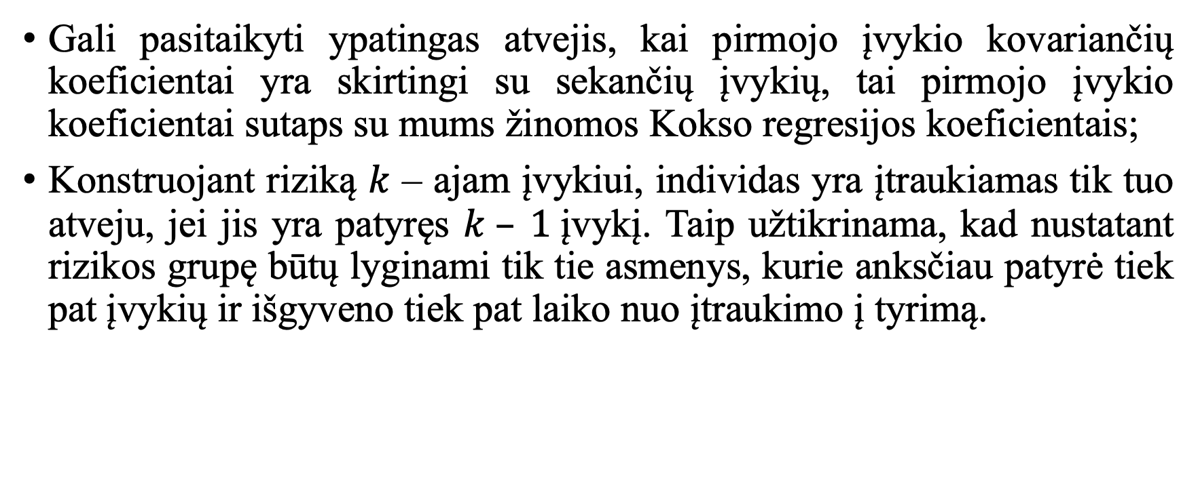
PRENTICE, WILLIAMS AND PETERSON BENDRO LAIKO MODELIS
Gali pasitaikyti ypatingas atvejis, kai pirmojo įvykio kovariančių koeficientai yra skirtingi su sekančių įvykių, tai pirmojo įvykio koeficientai sutaps su mums žinomos Kokso regresijos koeficientais;
Konstruojant riziką $k$ – ajam įvykiui, individas yra įtraukiamas tik tuo atveju, jei jis yra patyręs $k – 1$įvykį. Taip užtikrinama, kad nustatant rizikos grupę būtų lyginami tik tie asmenys, kurie anksčiau patyrė tiek pat įvykių ir išgyveno tiek pat laiko nuo įtraukimo į tyrimą.

Slide 15
PRENTICE, WILLIAMS AND PETERSON LAIKO TARPO MODELIS
Panašus į PWP bendro laiko, bet skiriasi tuo, jog įvykus įvykiui, laikas atstatomas į 0, todėl visų intervalų, kuriuose įvyksta įvykis pradžios laikas 0. Taip daroma, kad sudarant rizikos rinkinį būtų atsižvelgiama į stebėjimo trukmę nuo paskutinio įvykio, o ne nuo tyrimo pradžios;
Intervalo pabaigos laikas - tai įvykio laikas, dar vadinamas atotrūkio laiku;
Šiame modelyje taip pat gali kisti kovariančių koeficientai skirtinguose sluoksniuose.

Slide 16
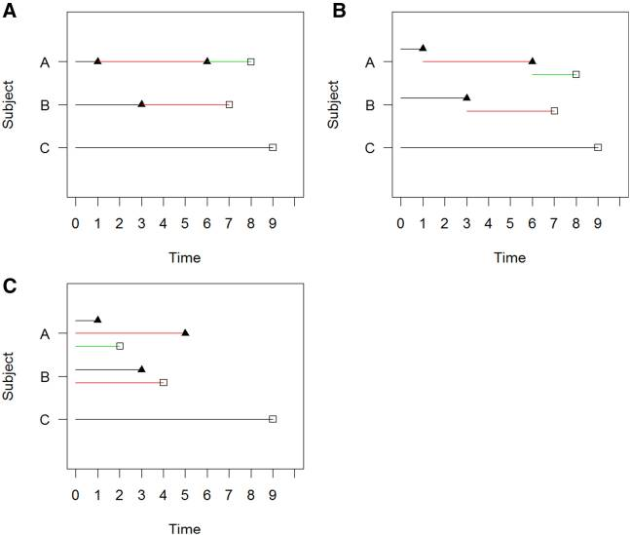
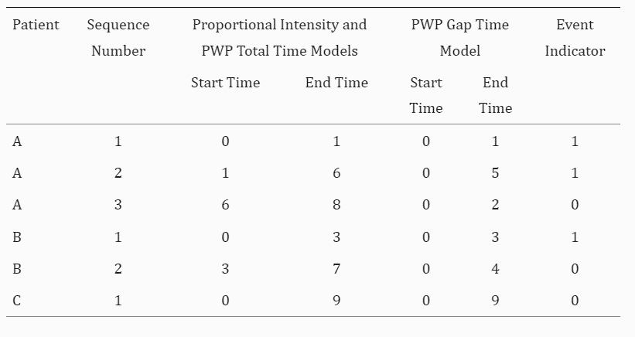
REKURENTINIAI ĮVYKIAI - TEORIŠKAI
Dėl kelių to paties asmens įvykių koreliacijos, dispersijos įvertinimui modelyje gali būti naudojami patikimos dispersijos įvertinimo metodai.

Slide 17
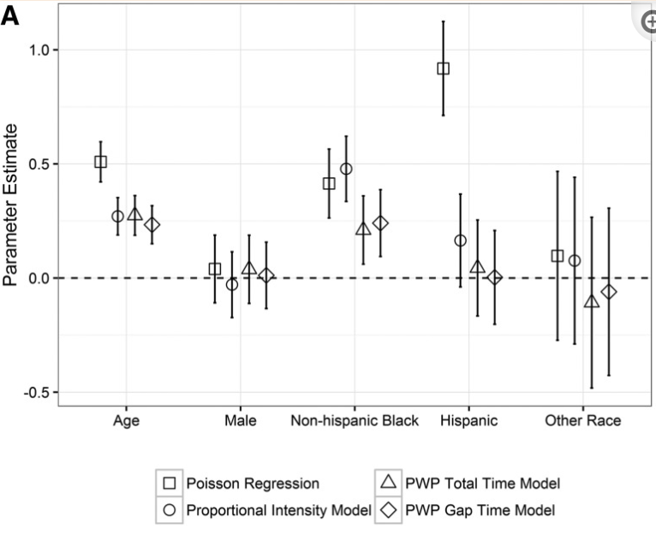
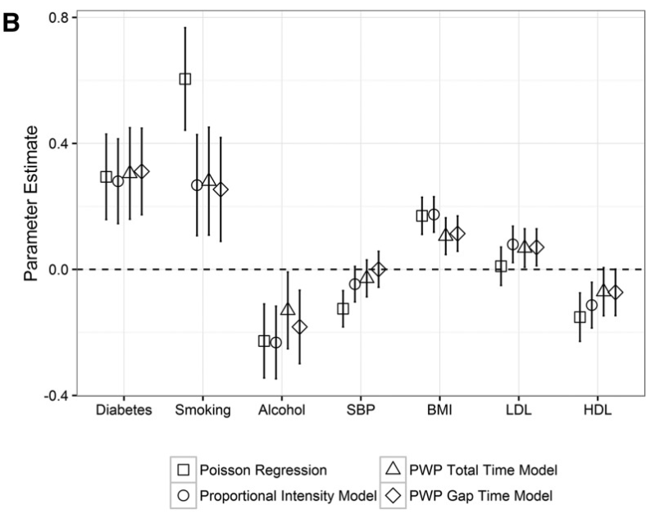
REZULTATAI

Slide 18
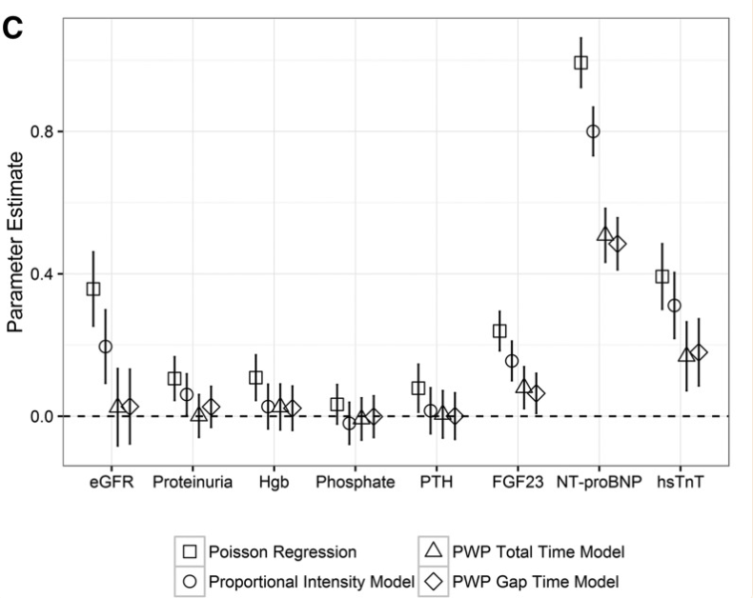
REZULTATAI

Slide 19
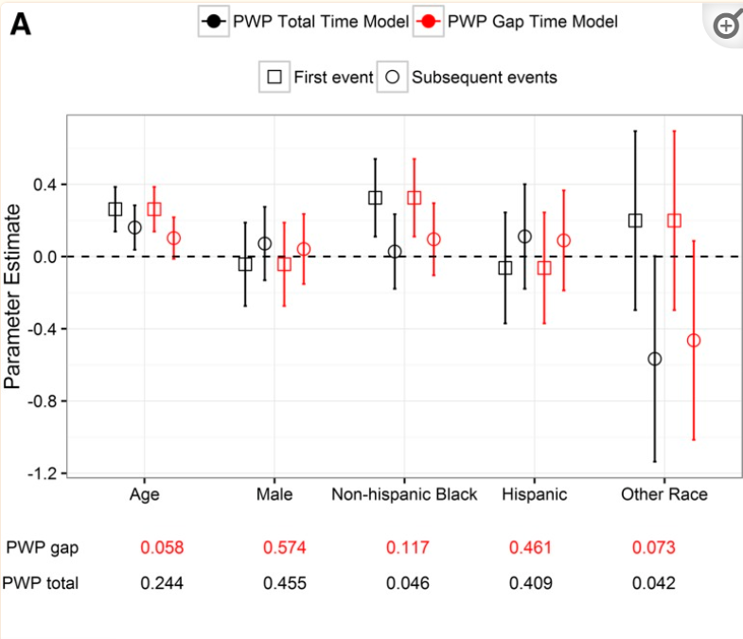
REZULTATAI
Kadangi PWP bendro laiko ir laiko tarpo modeliai leidžia kad kovariančių koeficientai būtų skirtingi, tyrėjai nusprendė ištirti, ar skiriasi koeficientų reikšmės pirmo įvykio ir visų likusių sekančių;
Apačioje pateiktos reikšmės yra p reikšmės, kurios tikrina lygybę koeficientų tarp pirmo ir sekančių įvykių.

Slide 20
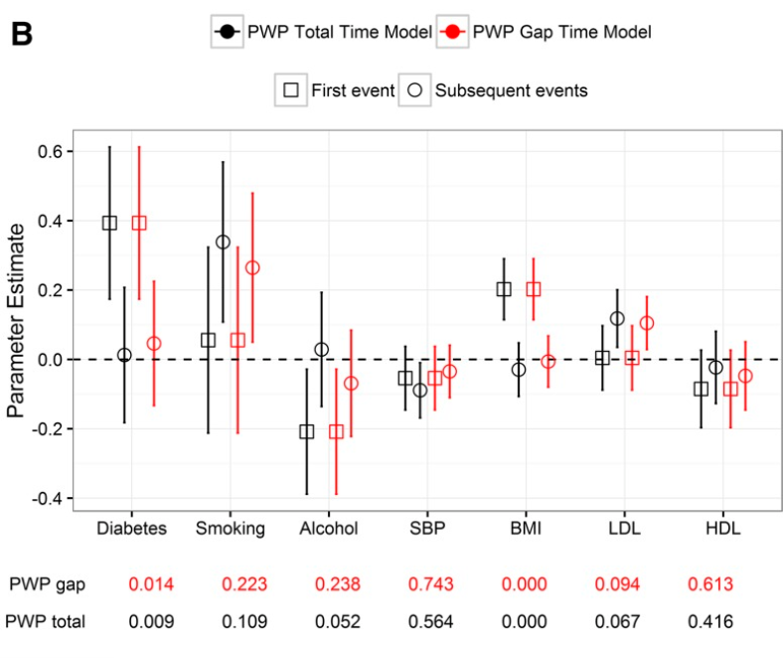
REZULTATAI

Slide 21
REZULTATAI
CRIC tyrimo duomenų analizė empiriškai parodė, kad kai kurie Puasono regresijos įverčiai kiekybiškai atsiskiria nuo trijų Kokso išgyvenamumo regresijos plėtinių rekurentiniams įvykiams. CRIC tyrimo pavyzdyje abu PWP modeliai davė panašius rezultatus, o tai rodo, kad rezultatai nėra jautrūs naudojamai laiko skalei.

Slide 22
IŠVADOS
Puasono regresija reikėtų taikyti atsargiai, įsitikinus, kad prielaidos yra tenkinamos.
Proporcingojo intensyvumo modelis praktikoje yra retai naudojamas, dėl vienodos bazinės rizikos funkcijos reikalavimo.
Tyrime apžvelgti keletas statistinių modelių, skirtų pasikartojančių įvykių duomenims analizuoti, jie iliustruoti analizuojant CRIC tyrimo duomenis.
Įrodyta, kad pasikartojančių įvykių analizė gali suteikti papildomų įžvalgų apie duomenis, lyginant su standartine išgyvenamumo analize pagal laikotarpį iki pirmojo įvykio.
Tyrėjai nusprendė, jog tinkamiausi modeliai rekurentinių įvykių analizei yra PWP pilno laiko ir laiko tarpo modeliai.

Slide 23
REKOMENDACIJOS
Tyrėjai mano, jog papildomų įžvalgų apie rezultatų validumą gali suteikti analizė, kurioje būtų pateikta laikui bėgant atnaujinta hsTnT rodiklio informacija, nes jiems pasirodė įtartina, jog hsTnT didesnis kiekis nebuvo susijęs su vėlesniais hospitalizavimo atvejais. Jie turėjo hipotezę, jog galbūt šis žymuo neprognozuoja gerai dėl per tolimos ateities.

Slide 24
AČIŪ UŽ DĖMESĮ!

